Slide 1
细胞自噬与细胞凋亡

Slide 2
[知识必备]
1.细胞自噬
(1)概念
在一定条件下，细胞会将受损或功能退化的细胞结构等，通过溶酶体降解后进行物质的再利用，这就是细胞自噬。
(2)意义
自噬具有多种生理功能，包括耐受饥饿，清除细胞内折叠异常的蛋白质以及受损或多余的细胞器，促进发育和分化，延长寿命，清除入侵微生物等。细胞在正常生长条件下能进行较低水平的自噬，以维持细胞内的稳态。在遭受各种细胞外或细胞内刺激(如缺氧，缺营养，接触某些化学物质，某些微生物入侵细胞，细胞器损伤，细胞内异常蛋白过量累积等)时细胞可通过细胞自噬维持基本的生命活动。

Slide 3
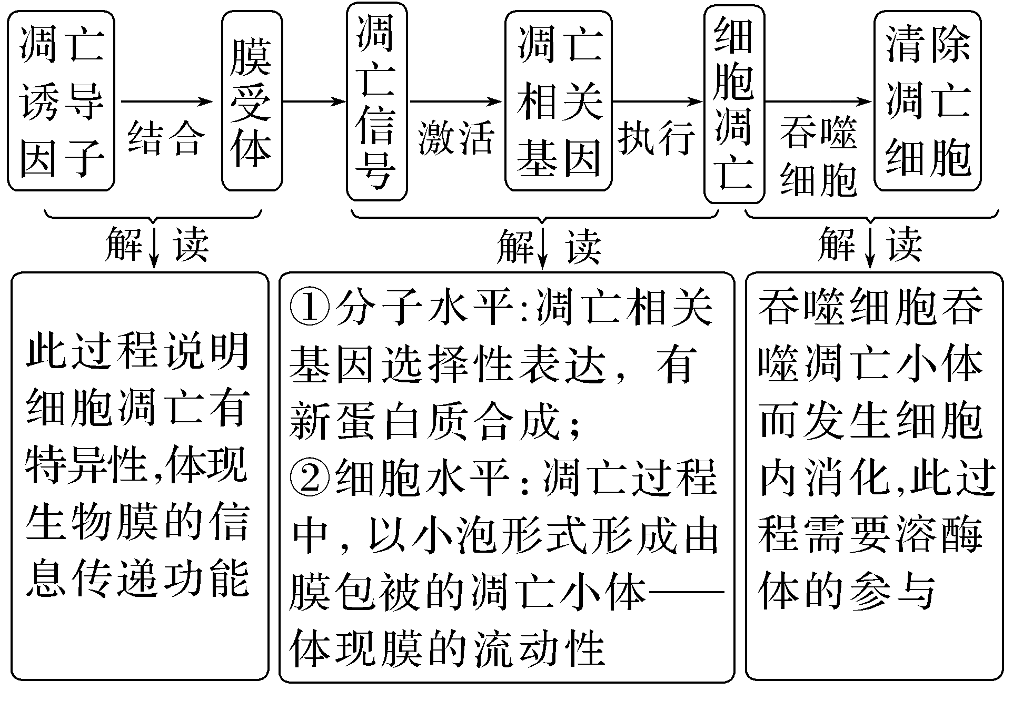
2.细胞凋亡
(1)概念:由基因所决定的细胞自动结束生命的过程。
(2)机理

Slide 4
3.二者区别与联系
(1)形态学上的区别
凋亡会使染色质收缩，染色加深，细胞膜内陷形成凋亡小体，最后细胞解体；自噬是形成双层膜的自噬泡，包裹胞质内的物质，然后与溶酶体融合消化掉内容物。
(2)生理意义上的区别
凋亡是正常的细胞死亡途径，凋亡后，细胞必定死亡；自噬只是细胞在高胁迫的环境中的一种应急机制，旨在为自身提供营养或者降解错误折叠蛋白等，不一定引起死亡。
(3)联系
有些激烈的细胞自噬，可能诱导细胞凋亡。

Slide 5
[专题精练]
1.(2021·河北唐山一模)细胞自噬是依赖溶酶体对细胞内受损异常的蛋白质和衰老细胞器进行降解的过程。如果抑制肝癌发展期大鼠的细胞自噬，其肿瘤的体积和数量都比没有抑制细胞自噬的对照组小。下列有关此内容说法错误的是( )
A.自噬过程依赖于溶酶体内的水解酶
B.细胞自噬有利于维持细胞的稳态平衡
C.肝癌发展期细胞自噬会抑制肿瘤的发生
D.细胞自噬贯穿于正常细胞生长、分化、衰老、凋亡的全过程
C

Slide 6
解析 由“细胞自噬是依赖溶酶体对细胞内受损异常的蛋白质和衰老细胞器进行降解的过程”可推知，自噬过程依赖于溶酶体内的水解酶，A正确；细胞自噬依赖溶酶体内的水解酶对细胞内异常蛋白质和衰老细胞器进行降解，有利于维持细胞的稳态平衡，B正确；如果抑制肝癌发展期大鼠的细胞自噬，其肿瘤的体积和数量都比没有抑制细胞自噬的对照组小，说明肝癌发展期细胞自噬会促进肿瘤的发生，C错误；正常细胞生长、分化、衰老、凋亡的全过程都会有受损异常蛋白质或衰老细胞器，所以细胞自噬贯穿于细胞生长、分化、衰老、凋亡的全过程，D正确。

Slide 7
2.(2022·广东惠州调研)动物细胞中受损细胞器被内质网包裹后形成自噬体，与溶酶体融合后被降解为小分子物质，这一现象称为细胞自噬。降解的小分子物质可被再利用而产生能量，从而维持细胞基本的生命活动。但是，过度活跃的自噬活动也可以引起细胞死亡。在鼻咽癌细胞中抑癌基因NOR1的启动子呈高度甲基化状态，NOR1蛋白含量低，而用DNA甲基化抑制剂处理后的鼻咽癌细胞，NOR1基因的表达得到恢复，自噬体囊泡难以形成，癌细胞增殖受到抑制。下列叙述错误的是( )
A.细胞自噬作用受到相关基因调控，与细胞编程性死亡无关
B.鼻咽细胞癌变后，NOR1基因转录受到抑制，自噬作用增强
C.癌细胞可借助细胞自噬作用对抗营养缺乏造成的不利影响
D.细胞自噬在细胞清除废物、重建结构等方面发挥着重要作用
A

Slide 8
解析 由基因所决定的细胞自动结束生命的过程，就叫细胞凋亡。已知细胞自噬作用受到相关基因调控，因此与细胞编程性死亡有关，A错误；用DNA甲基化抑制剂处理后的鼻咽癌细胞，NOR1基因的表达得到恢复，自噬体囊泡难以形成，癌细胞增殖受到抑制。由此可知，鼻咽细胞癌变后，NOR1基因转录受到抑制，自噬作用增强，B正确；癌细胞通过自噬作用降解的小分子物质可被再利用或产生能量，从而对抗营养缺乏造成的不利影响，C正确；细胞自噬在细胞废物清除、重建结构等方面发挥着重要作用，D正确。

Slide 9
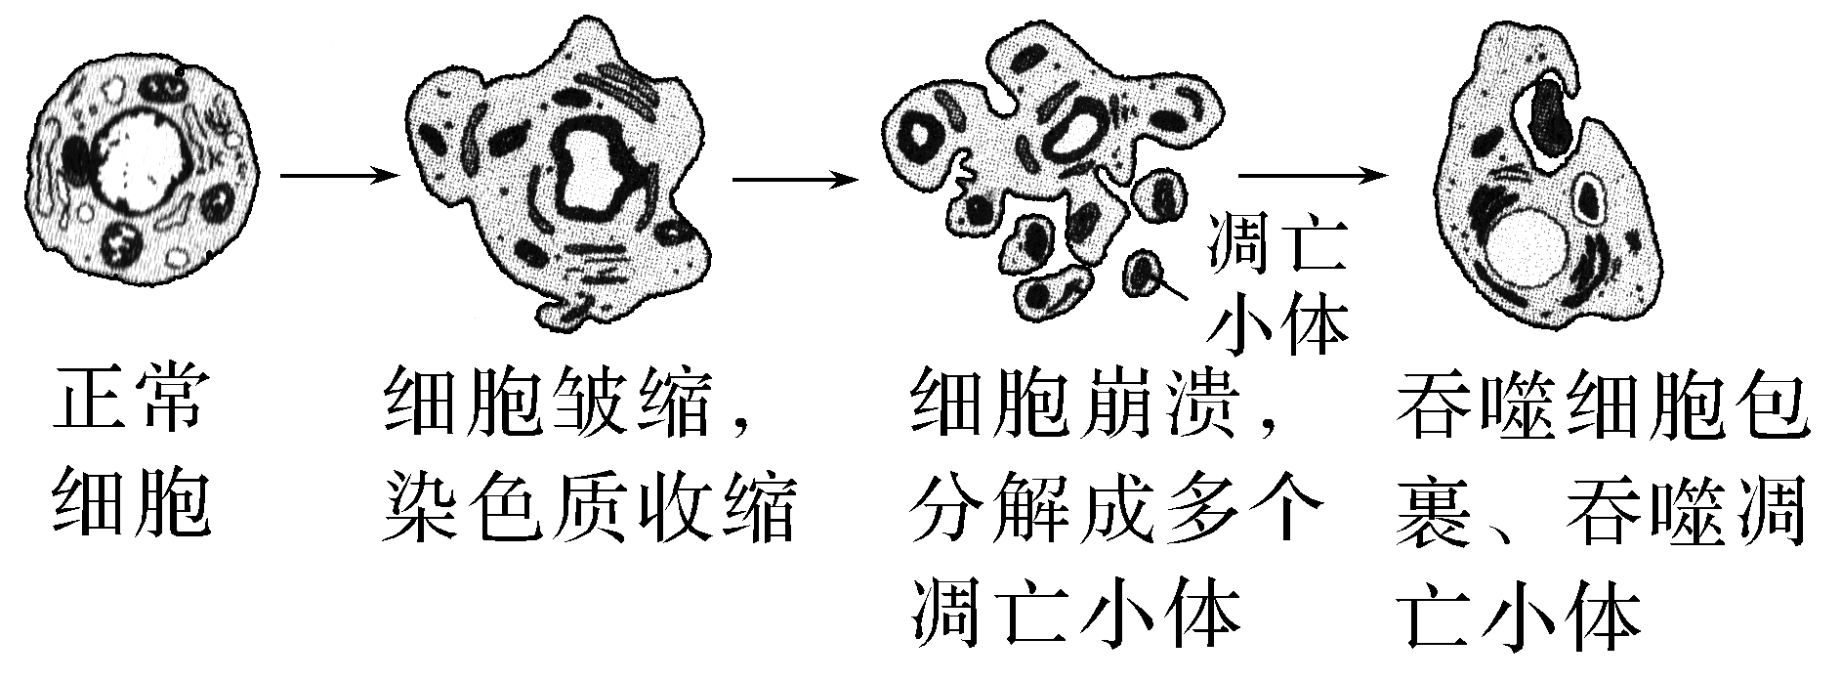
3.(2022·西安高新一中调研)细胞凋亡也称细胞程序性死亡，其大致过程如下图所示。下列有关叙述错误的是( )
B
A.细胞皱缩、染色质收缩表明细胞处于衰老状态
B.图示过程只发生在胚胎发育过程中
C.吞噬细胞吞噬凋亡小体与细胞膜的流动性密切相关
D.细胞凋亡是由遗传物质控制的，与细胞坏死有明显区别

Slide 10
解析 细胞皱缩、染色质收缩是衰老细胞的特征，A正确；图示过程贯穿生物体的整个生命过程，B错误；吞噬细胞吞噬凋亡小体的过程属于胞吞，体现了细胞膜的流动性，C正确；细胞凋亡是由基因所决定的细胞自动结束生命的过程，细胞坏死是指在种种不利因素影响下，由细胞正常代谢活动受损或中断引起的细胞损伤和死亡，D正确。

Slide 11
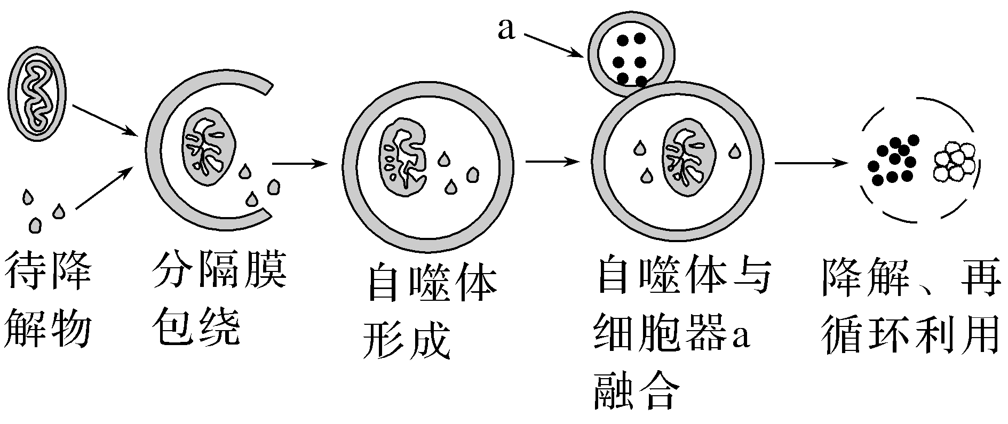
4.(2022·四川成都七中诊断)细胞自噬是真核生物细胞内普遍存在的一种自稳机制，如下图所示。它是通过对细胞内受损的蛋白质、细胞器或入侵的病原体进行降解并回收利用实现的。下列叙述错误的是 ( )

Slide 12
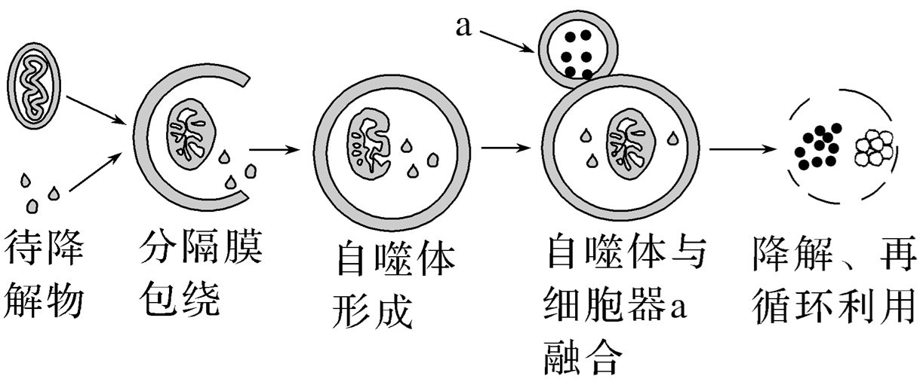

A.细胞器a源自高尔基体，需借助单位膜的融合发挥功能
B.细胞自噬受到自噬基因的调控，对细胞内物质的降解具有特异性
C.丙肝病毒感染的肝细胞中出现自噬泡大量堆积现象，会导致细胞内代谢废物和垃圾增多
D.饥饿状态下酵母菌的自噬作用增强，将自身物质或结构降解后作为细胞呼吸的原料

Slide 13
5.(2022·云南昆明诊断)2019年末，新型冠状病毒肺炎暴发，全国人民众志成城，抗击疫情。该病毒侵入靶细胞后，部分靶细胞被细胞毒性T细胞裂解死亡，部分靶细胞被病毒裂解死亡。下列有关这两种“裂解死亡”方式的叙述错误的是( )
A.这两种“裂解死亡”方式对生物体的正常发育都有积极的意义
B.前者是生理性的，后者是病理性的
C.前者是由基因调控的，后者是由外界因素引起的
D.前者是主动的，后者是被动的
A

Slide 14
解析 靶细胞被细胞毒性T细胞裂解死亡指的是细胞毒性T细胞向靶细胞传递“凋亡信息”，使靶细胞中的凋亡相关基因表达，从而使细胞主动结束生命，防止病毒在该细胞中大量增殖，进而“祸害”更多的细胞，可见靶细胞的这种裂解死亡方式对生物体具有积极意义，是生理性的、受基因调控的、主动结束生命的过程；被病毒裂解死亡的靶细胞，是由于细胞内氨基酸、核苷酸等营养物质被病毒利用侵占，病毒大量增殖，导致细胞裂解死亡，释放出更多的子代病毒，继续侵染更多的细胞。病毒“滚雪球”式的增殖，最终会导致患者体内某些器官内大部分细胞坏死，对机体造成极大损伤，是病理性的、由外部因素(病毒)引起的被动死亡。

